Slide 1

小马过河

Slide 2


小朋友们，我是拦路虎，小心！
péng pǐ mài tuó mò fáng
马棚 一匹 麦子 驮着 磨 坊
dǎng huā lā sǐ zuó tàn
挡住 哗啦啦 淹死 昨天 叹气
qiè shì zhī shēn qiǎn zuò
亲切 试试 知道 深 浅 做事
tiáo nán wéi
一条 难 为 情 连蹦带跳

Slide 3


没
这到底是为什么呢？
你为人真不错。
用我的两个读音说句子！
到底要不要买这本书呢，小明为难了。
有时候水会给我们带来灾难。
我的读音是？？？

Slide 4
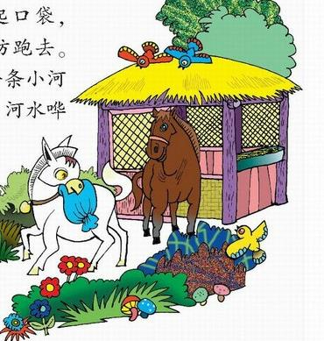
PPT模板：www.1ppt.com/moban/ PPT素材：www.1ppt.com/sucai/
PPT背景：www.1ppt.com/beijing/ PPT图表：www.1ppt.com/tubiao/
PPT下载：www.1ppt.com/xiazai/ PPT教程： www.1ppt.com/powerpoint/
资料下载：www.1ppt.com/ziliao/ 范文下载：www.1ppt.com/fanwen/
试卷下载：www.1ppt.com/shiti/ 教案下载：www.1ppt.com/jiaoan/
PPT论坛：www.1ppt.cn PPT课件：www.1ppt.com/kejian/
语文课件：www.1ppt.com/kejian/yuwen/ 数学课件：www.1ppt.com/kejian/shuxue/
英语课件：www.1ppt.com/kejian/yingyu/ 美术课件：www.1ppt.com/kejian/meishu/
科学课件：www.1ppt.com/kejian/kexue/ 物理课件：www.1ppt.com/kejian/wuli/
化学课件：www.1ppt.com/kejian/huaxue/ 生物课件：www.1ppt.com/kejian/shengwu/
地理课件：www.1ppt.com/kejian/dili/ 历史课件：www.1ppt.com/kejian/lishi/

Slide 5

马棚里住着一匹老马和一匹小马。
有一天，老马对小马说：“你已经长大了，能帮妈妈做点事吗？”小马连蹦带跳地说：“怎么不能？我很愿意帮妈妈做事。”老马高兴地说：“那好啊，你把这半口袋麦子驮到磨坊去吧。”
Notes:
PPT模板：www.1ppt.com/moban/ PPT素材：www.1ppt.com/sucai/
PPT背景：www.1ppt.com/beijing/ PPT图表：www.1ppt.com/tubiao/
PPT下载：www.1ppt.com/xiazai/ PPT教程： www.1ppt.com/powerpoint/
资料下载：www.1ppt.com/ziliao/ 范文下载：www.1ppt.com/fanwen/
试卷下载：www.1ppt.com/shiti/ 教案下载：www.1ppt.com/jiaoan/
PPT论坛：www.1ppt.cn PPT课件：www.1ppt.com/kejian/
语文课件：www.1ppt.com/kejian/yuwen/ 数学课件：www.1ppt.com/kejian/shuxue/
英语课件：www.1ppt.com/kejian/yingyu/ 美术课件：www.1ppt.com/kejian/meishu/
科学课件：www.1ppt.com/kejian/kexue/ 物理课件：www.1ppt.com/kejian/wuli/
化学课件：www.1ppt.com/kejian/huaxue/ 生物课件：www.1ppt.com/kejian/shengwu/
地理课件：www.1ppt.com/kejian/dili/ 历史课件：www.1ppt.com/kejian/lishi/

Slide 6

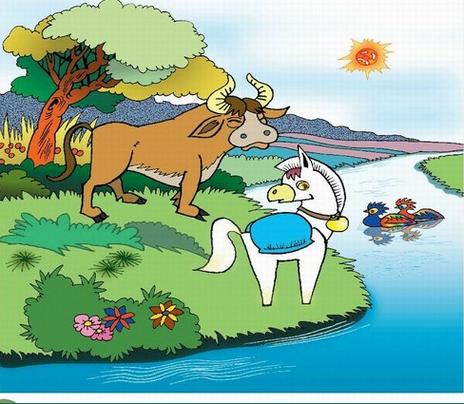

Slide 7
小马驮起麦子，飞快地往磨坊跑去。跑着跑着，一条小河挡住了去路。河水哗哗地流着。小马为难了，心想：我能不能过去呢？如果妈妈在身边，问问她该怎么办，那多好啊！
小马向四周望望，看见一头老牛在河边吃草。小马嗒嗒嗒跑过去，问道：“牛伯伯，请您告诉我，这条河，我能蹚过去吗？”老牛说：“水很浅，刚没小腿，能蹚过去。”

Slide 8
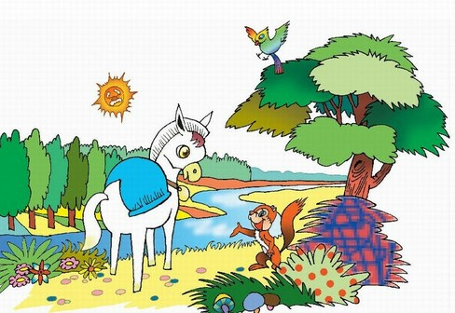

Slide 9
小马听了老牛的话，立刻跑到河边，准备蹚过去。突然，从树上跳下一只松鼠，拦住他大叫：“小马！别过河，别过河，河水会淹死你的！”小马吃惊地问：“水很深吗？”松鼠认真地说：“深得很呢！昨天，我的一个伙伴就是掉进这条河里淹死的！”
小马连忙收住脚步，不知道怎么办才好。他叹了口气，说：“唉！还是回家问问妈妈吧！”

Slide 10
？

Slide 11
小马跑到河边，试着往前趟……原来河水既不像老牛说的那样浅，也不像松鼠说的那样深。他顺利地过了河，把麦子送到了磨坊。

Slide 12
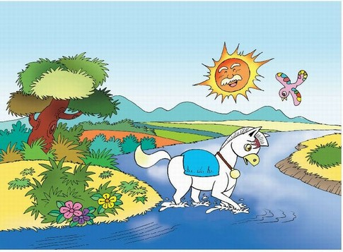

Slide 13


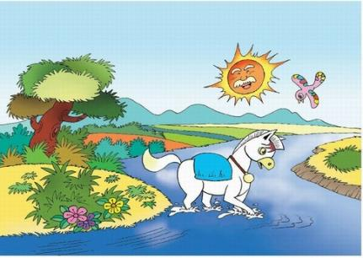
谁能说说？

Slide 14

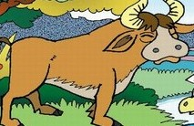
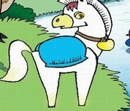

讨论
为什么同一条河大家的说法却不一样呢？

Slide 15
学习完课文了，你懂得了什么？
做什么事都要动脑筋，
要去试一试。

Slide 16
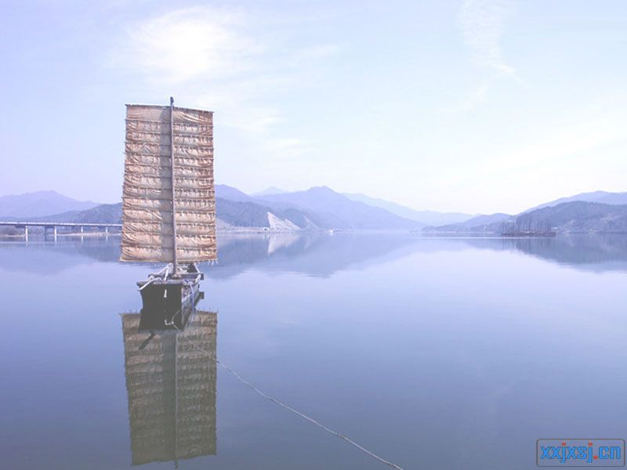
想象，小马过了河，在回家的路上，又遇到松鼠、老牛，小马和他们说了什么呢？回到家里，见到妈妈，它会说些什么？其他同学评一评想象得怎么样。
说一说

Slide 17
续编故事
过了几天，下起了大雨。大雨一下就是几天几夜，河水涨了老高。外婆打电话来找老马，说自己家被水淹了，老马听了十分着急，对小马说：”孩子，你先给外婆送点东西吧。”小马驮起面飞快地向外婆家跑去。跑着跑着，一条大河挡住了去路。

